Slide 1

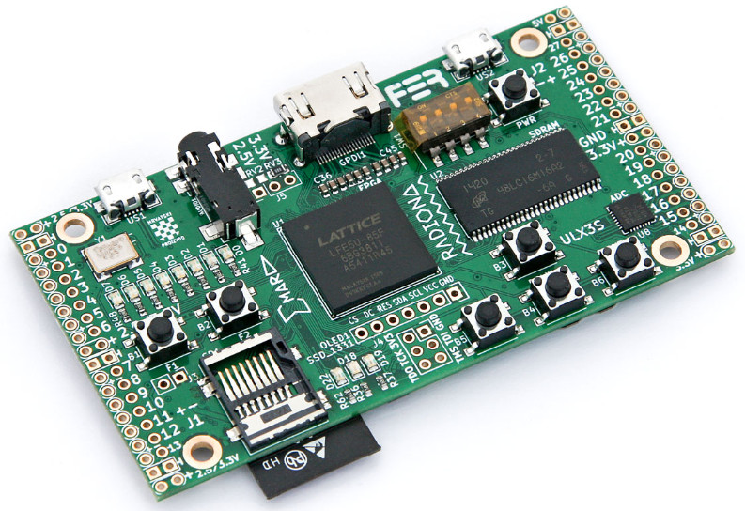
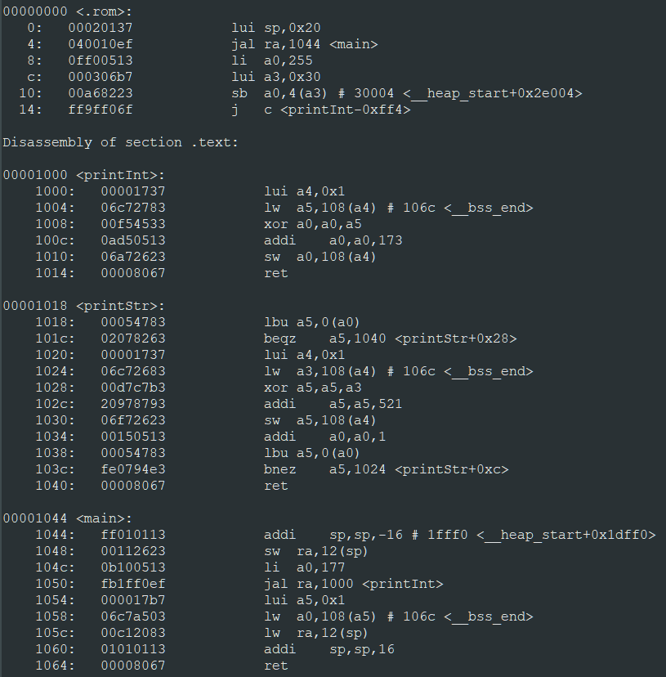
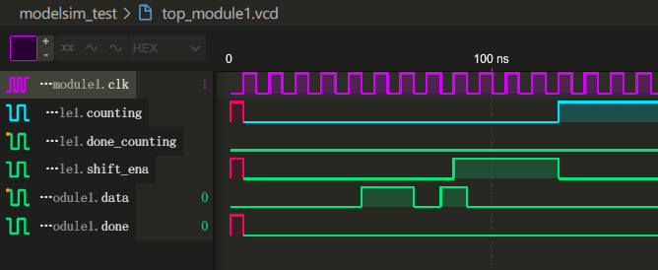
RISC-V CPU
模拟器
编程综合实践
Principle and Practice of Computer Algorithms
2021级ACM班 & 致远工科荣誉 2022.6.20

Slide 2
00
项目目标
了解计算机架构、指令集架构
学习调度算法
了解硬件设计

Slide 3
01
Architecture

Slide 4
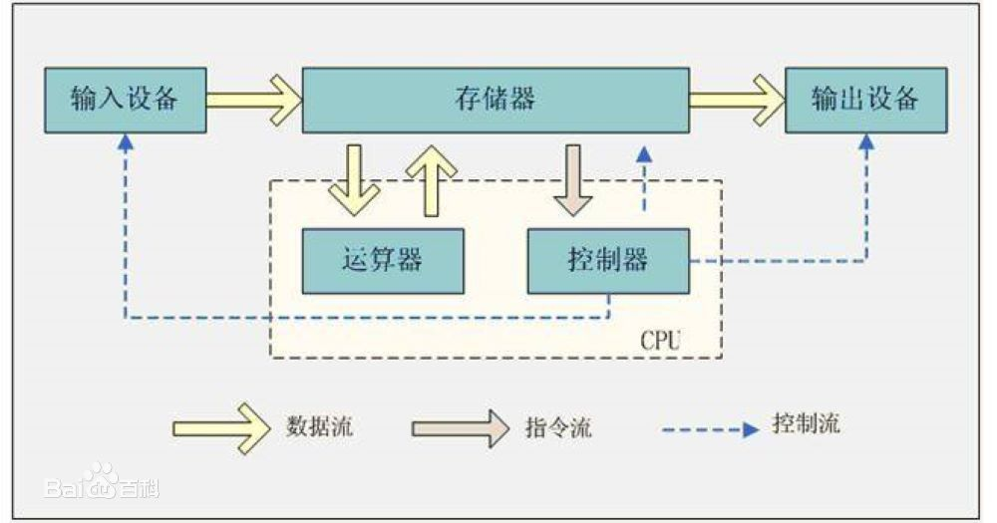
01
冯诺依曼架构

Slide 5

01
冯诺依曼架构

Slide 6
01
冯诺依曼架构
控制与运算单元
寄存器
Notes:
什么是寄存器

Slide 7
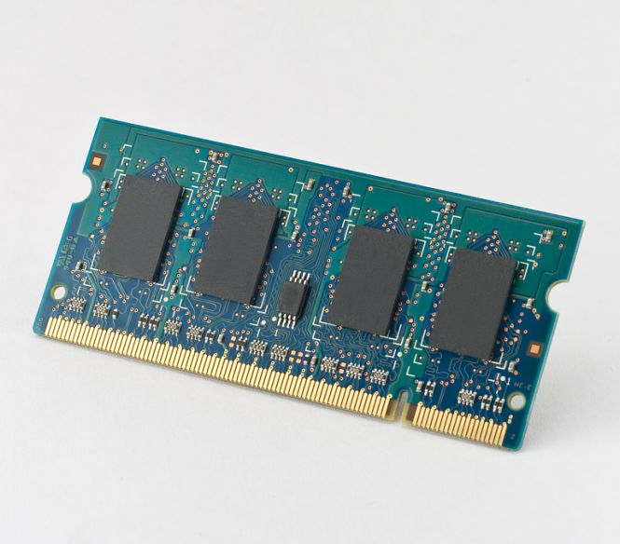
01
冯诺依曼架构
控制与运算单元
寄存器
内存
Notes:
什么是内存

Slide 8
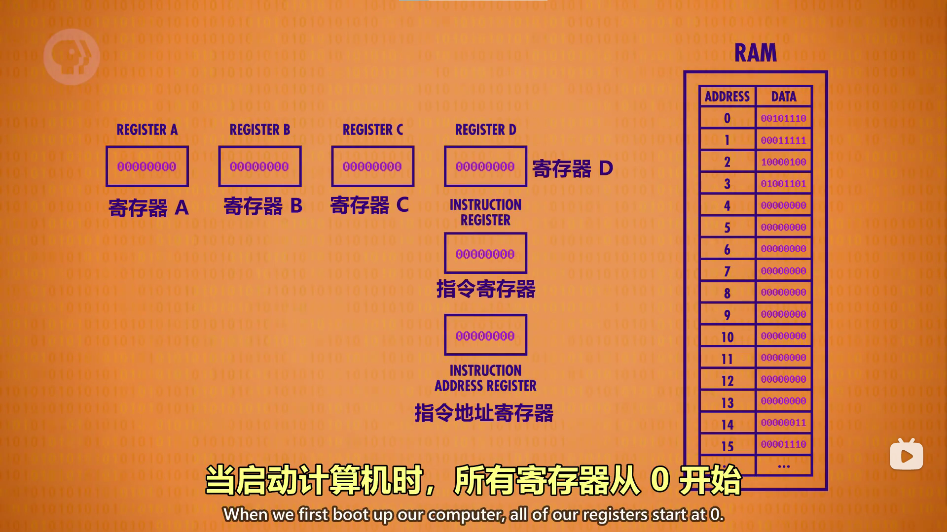
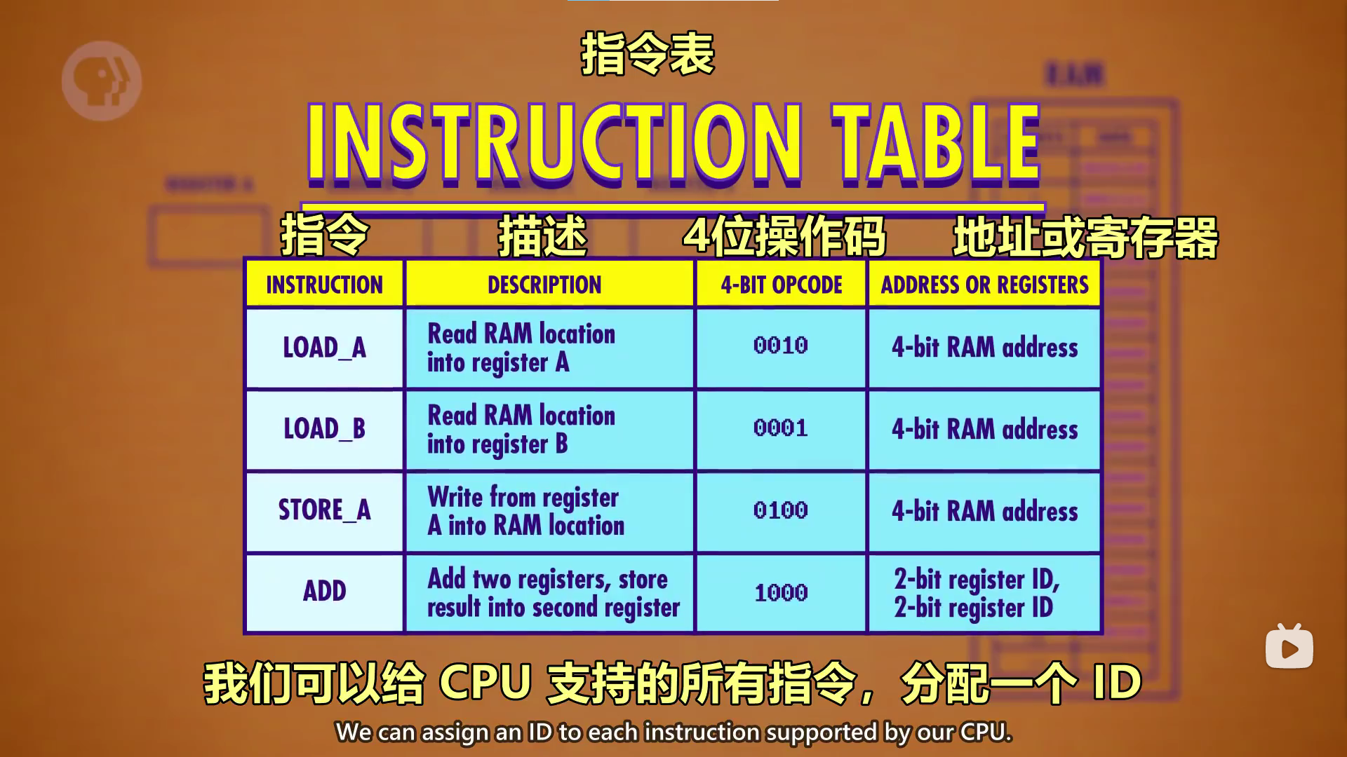
01
概念：CPU执行指令的流程
https://www.bilibili.com/video/BV1EW411u7th 5-9
取指令->解码->执行

Slide 9
02
ISA

Slide 10
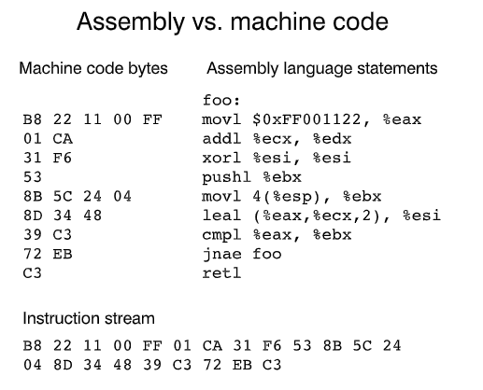
02
Instruction Set Architecture
In computer science, an instruction set architecture (ISA), also called computer architecture, is an abstract model of a computer. A device that executes instructions described by that ISA, such as a central processing unit (CPU), is called an implementation.
Including：
Instructions
Register
Data type, address pattern, interruption, I/O…
Classification
Complex instruction set computer (CISC)
Reduced instruction set computer (RISC)
Notes:
图灵完备的

Slide 11
02
RISC vs CISC
 | RISC | CISC
Instruction width | Fixed(despite some 16bits compacted extensions) | Variable
Memory access style | Load, store with memory compute in registers | One single instruction can access both registers and memory
Code size and cycles | Low cycles per second, large code sizes | Small code sizes, high cycles per second
Memory access efficiency | Heavy use of RAM | More efficient of RAM
Instruction Number | Small | Large number

Slide 12
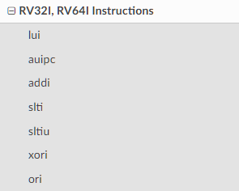
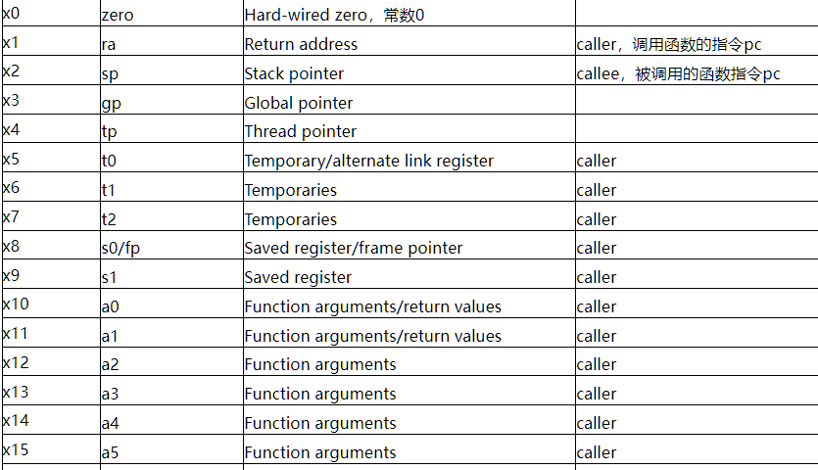
02
RISC-V
RISC-V（发音为“risk-five”）是一个基于精简指令集（RISC）原则的开源指令集架构（ISA），简易解释为开源软体运动相对应的一种“开源硬体”。该项目2010年始于加州大学柏克莱分校，但许多贡献者是该大学以外的志愿者和行业工作者。
作业里涉及的指令是RV32I的一部分。32位基础整数指令集，它支持32位寻址空间，支持字节地址访问，寄存器也是32位整数寄存器。

Slide 13
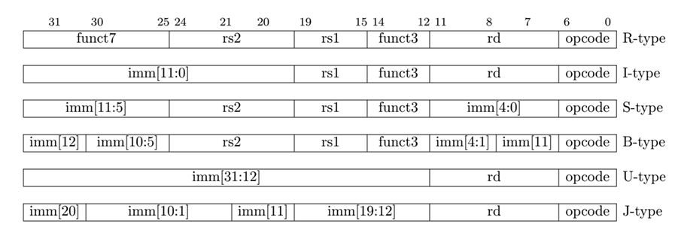
02
RISC-V Instruction
Opcode
Funct
Rd
Operand(2)
Rs1, Rs2
Immediate

Slide 14
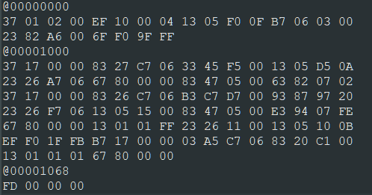
02
RISC-V Instruction
其后数据在内存中的起始位置
00001737
opcode = 0110111 = lui
imm = 0x1
rd = 01110 = 14 = a4
lui a4,0x1
a4 = 0x1 << 12
pc寄存器：读取的指令的位置
顺序+4，遇到jump等跳转指令则需要改变pc寄存器的值

Slide 15
03
Scheduling

Slide 16
03
运行的拆分
一条指令的运行会被拆分成若干的步骤，例如
Instruction Fetch
Instruction Decode
Execution
Memory Access
Write Back to rd register
空间上的互异，不同指令的不同阶段能够并行。

Slide 17
03
指令的并行调度
空间上的互异，不同指令的不同阶段能够并行。
可能遇到的问题
Hazards
Data hazard: dependence
Structural hazard
Control hazard: branch
并行调度算法
Pipeline（明天由何夏麟助教讲解）
乱序执行
Scoreboard
Tomasulo algorithm（周三由洪熠佳助教讲解）

Slide 18
03
分支预测
静态预测：一律跳转/不跳转
动态预测：
饱和计数器
两级自适应预测器
ML

Slide 19
04
Hardware Design

Slide 20
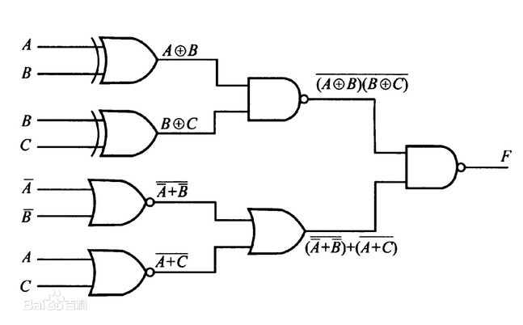
04
逻辑电路
逻辑电路是一种离散信号的传递和处理，以二进制为原理、实现数字信号逻辑运算和操作的电路。
逻辑电路的设计：
物理搭线
软件设计：
hardware design language(HDL), e.g. Verilog
仿真模拟
综合成电路
烧录到设备上（芯片，FPGA，域可编程逻辑阵列）

Slide 21
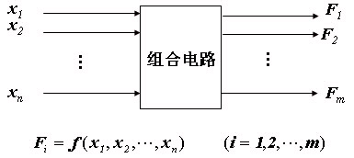
04
组合逻辑与时序逻辑
组合逻辑
它的任一时刻的稳态输出，仅仅与该时刻的输入变量的取值有关，而与该时刻以前的输入变量取值无关。进行逻辑代数运算。
在电路设计中对应无记忆元件。
组合逻辑输入输出间存在延迟。
时序逻辑
电路任何时刻的稳态输出不仅取决于当前的输入，还与前一时刻输入形成的状态有关。
在电路设计中对应存在记忆原件。
在时钟上升沿更新记忆原件的值。

Slide 22
04
组合逻辑与时序逻辑
对组合逻辑与时序逻辑的通俗理解
记忆单元（寄存器、输入等）-> 组合逻辑电路 -> 输出 -> 更新记忆单元（时钟上升沿）
两个上升沿之间的间隔：保证组合逻辑能顺利得到输出

Slide 23
04
时钟clk

Slide 24
04
对Simulator的要求
模拟clk循环，clk数来反应调度的效率
模拟寄存器：两个态，in和out，通过上一周期的out计算出in
模拟上升沿对寄存器的update（在周期开始用in更新out）
支持各stage的乱序（模拟硬件上的并行）
clk=0;
while (true) {
clk++;
update();
random_run{IF,ID,EX,MEM,WB};
……
}

Slide 25
05
Simulator

Slide 26
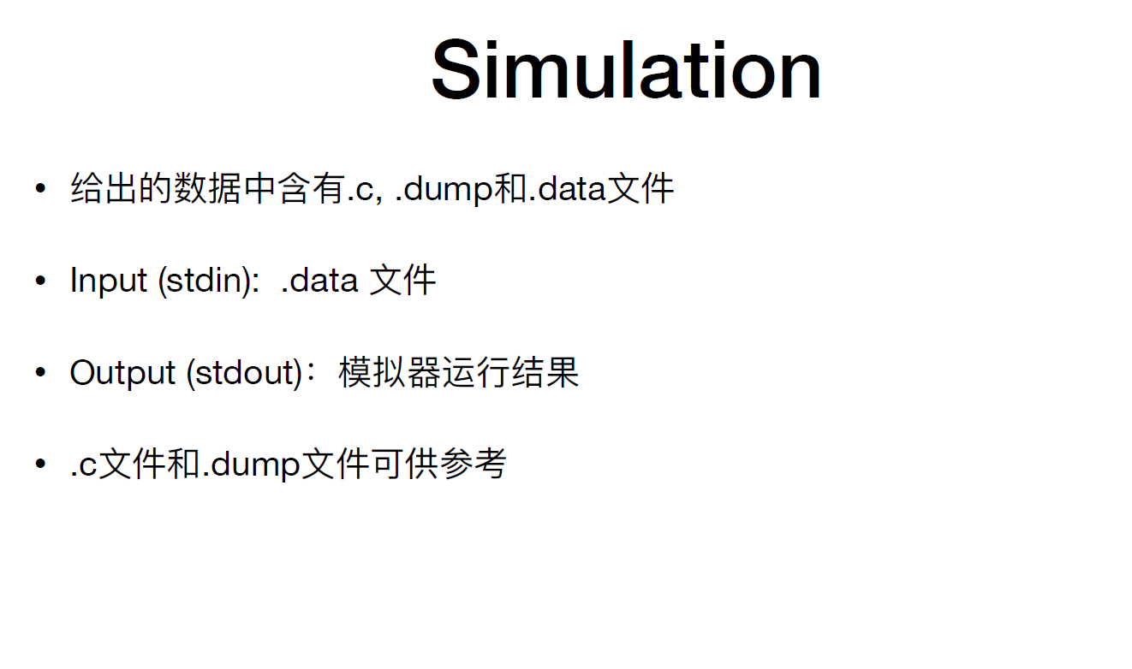
05
Your Task

Slide 27
05
概念：CPU执行指令的流程
我要做什么？取指令->解码->执行
开一个小数组（如unsigned reg[32]）作为寄存器；
开一个大数组（如unsigned mem[500000]）作为内存；
程序开始运行时，指令（是一串01串）在内存里，根据一个当前正在运行第几条指令的计数器去找内存里的第几条指令，把指令拿出来放到寄存器（Fetch Phase）
根据一定的指令规范，从指令中截取出：（Decode Phase）
操作码（opcode），它决定了这条指令要做什么
操作对象，可能是寄存器，也可能是一个内存单元。如果某指令要对某数据做访问、修改等操作，就会用到操作对象。
识别出操作码与操作对象，该运算运算，该访问访问，该修改修改（Execute Phase）

Slide 28
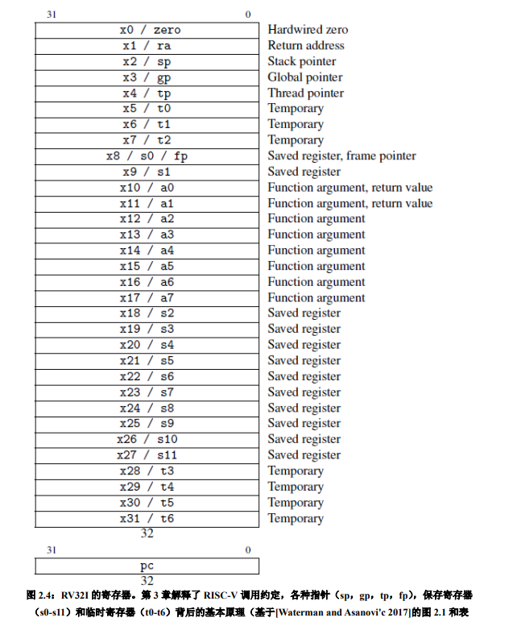
05
RISCV里的真实寄存器
我要做什么？取指令->解码->执行
开一个小数组（如unsigned reg[32]）作为寄存器；
开一个大数组（如unsigned mem[500000]）作为内存；
程序开始运行时，指令（是一串01串）在内存里，根据一个当前正在运行第几条指令的计数器去找内存里的第几条指令，把指令拿出来放到寄存器（Fetch Phase）
根据一定的指令规范，从指令中截取出：（Decode Phase）
操作码（opcode），它决定了这条指令要做什么
操作对象，可能是寄存器，也可能是一个内存单元。如果某指令要对某数据做访问、修改等操作，就会用到操作对象。
识别出操作码与操作对象，该运算运算，该访问访问，该修改修改（Execute Phase）

Slide 29
05
RISCV里的真实指令
我要做什么？取指令->解码->执行
开一个小数组（如unsigned reg[32]）作为寄存器；
开一个大数组（如unsigned mem[500000]）作为内存；
程序开始运行时，指令（是一串01串）在内存里，根据一个当前正在运行第几条指令的计数器去找内存里的第几条指令，把指令拿出来放到寄存器（Fetch Phase）
根据一定的指令规范，从指令中截取出：（Decode Phase）
操作码（opcode），它决定了这条指令要做什么
操作对象，可能是寄存器，也可能是一个内存单元。如果某指令要对某数据做访问、修改等操作，就会用到操作对象。
识别出操作码与操作对象，该运算运算，该访问访问，该修改修改（Execute Phase）

Slide 30
05
RISCV里的真实指令
摘自The RISC-V Instruction Set Manual
• 指令呈现方式为二进制，即使用一个32 位的01串来描述
• 每条指令的详细含义参考Chapter2
• 右图为本项目需要实现的全部指令

Slide 31
05
RISCV里的真实指令
RISC-V Assembly
汇编语言 (assembly language) 的一种
是基于计算机基础结构的基础语言
每条指令语句都会是简单的，仅涉及三个元素的操作
Reference: Chapter 2, The RISC-V Instruction Set Manual, VOL1（参考2.1-2.7即可）
使用RV32I基础整数指令集 (RV32I Base Integer ISA)

Slide 32
05
如何读dump

Slide 33
05
RISCV里的真实指令
执行流程：
从标准输入读入机器指令
从内存00000000处开始取指令执行，每次连续取4个2位十六进制数，组成一条指令（如取到“37 17 00 00”，拼成32位指令“00001737”）
load/store指令内存访问部分（第四级）请用三个周期模拟
执行到指令0ff00513（ li a0,255 ）时，向标准输出 输出程序的返回值（一个0-255的非负整数），结束模拟。注意：
程序的返回值存在a0寄存器里，但是寄存器是32位的，返回值是8位的，所以你应该输出a0的后八位。例如，你的a0寄存器是int数组reg中的reg[10]，你应该输出的是((unsigned int)reg[10]) & 255u。

Slide 34
05
Simulator的约定
数据内存读写和代码内存读写不冲突
代码内存读写一个周期可读出一条指令，且不需要等待3个周期
Pc指针计算和预测可以是组合逻辑

Slide 35
05
一些建议
建议流程：
熟悉RISCV指令集，弄懂机器指令的执行流程
写一个不带流水的简易模拟器
加上五级流水
写写bonus，欢迎实现各种个性化的功能

Slide 36
05
项目评分
五级流水
支持打乱stage执行（模拟出硬件并行）：60%测试点得分+10%理解得分
仅支持顺序执行：30%
forwarding：12%
二位饱和预测：8%
Bonus：10%
Cr：10%
Tomasulo
实现分支预测的tomasulo算法：75%测试点得分+15%理解得分
若不支持分支预测：60%测试点得分+10%理解得分
Bonus：10%
Cr：10%
分数溢出部分忽略。
对电路设计的模拟也将在Cr中考察。
bonus部分可以实现一些提高预测准确率的高级分支预测、模拟Cache、合理的多级流水、多发射。

Slide 37
05
可参考的资料
CAAQA, Computer Architecture: A Quantitative Approach
RV32I基础指令集https://www.cnblogs.com/mikewolf2002/p/11196680.html

